Slide 1
Чтобы не было в школе травм

Slide 2
Автор презентации:
Датиева Эльмира Идрисовна учитель начальных классов МОУ «СОШ№ 3 с.п. Гвардейское»

Slide 3
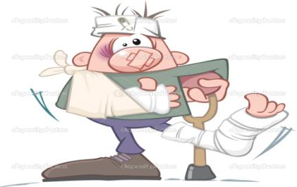
Что такое травма?
Слово «травма» - это медицинский термин греческого происхождения (trauma) и переводится как «рана»

Slide 4

Виды школьных травм
ссадина
гематома
вывих
перелом
порез
сотрясение
мозга
повреждение
внутренних органов

Slide 5

Цифры говорят, что «школьные» травмы составляют 15-20% всех травм у детей. Это значит, что примерно каждая пятая травма у детей получена в школе.
Почти половина (43,8%) всех травм возникают на перемене.

Slide 6
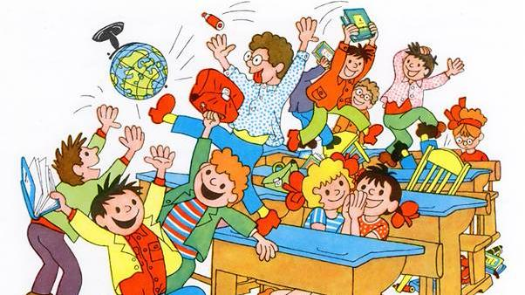
Никто не хочет специально нанести вред себе и своему товарищу. Значит, это случайность. А как бороться со случайностью?

Slide 7
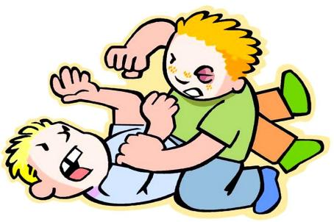
После напряженного урока хочется подвигаться, поиграть. В углу коридора двое твоих друзей сошлись в «вольной борьбе». Не раздумывая, ты сверху падаешь на них…
Каков итог?

Slide 8
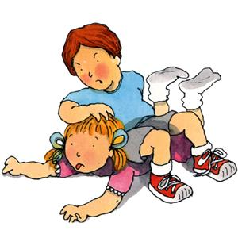
Группа школьников прижимает к стене одного из своих одноклассников. Всем весело. Кто-то упёрся ногой в противоположную дверь. Всё увеличивается сила давления на стену, а главное на того, кто внизу. И в итоге…

Slide 9
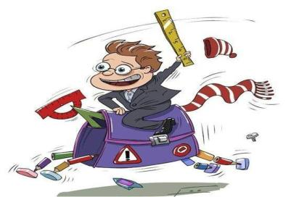
Серьёзную опасность во время перемен представляют радиаторные батареи центрального отопления. Если удариться о такую батарею головой, грудью или другой частью тела, можно получить серьёзное повреждение.

Slide 10
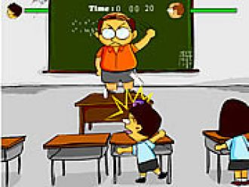
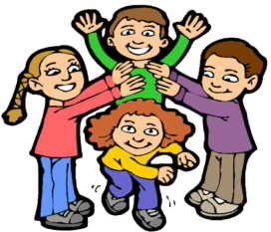
Серьезную опасность во время перемен представляет и мебель в классе. Если удариться об угол парты, можно получить серьёзную травму.

Slide 11

На перемену мальчишка спешит –
Кто пред напором таким устоит?!
Он ведь бежит, как олень молодой,
Дети обходят его стороной…
Выбитый зуб и подбитый глаз,
Бегая по школе, ты получишь не раз!
Потому ходи спокойно и веди себя достойно.

Slide 12

Не кричи без толку и не выражайся,
Речь родную сохранить старайся!

Slide 13

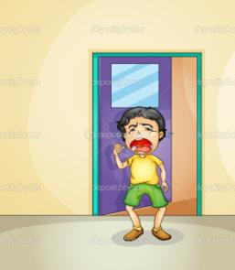

Дверь входную, классную осторожно надо закрывать; а иначе, друг мой, можно пальцы там прижать...
Будет больно - и польются слезы в два ручья. И тебя жалеть сбегутся все твои друзья...

Slide 14

Перемена, перемена!
Заливается звонок.
Первым Мага непременно
Вылетает за порог.
Он за пять минут успел
Переделать кучу дел:
Он подставил три подножки
(Халиду, Идрису и Амиру)

Slide 15
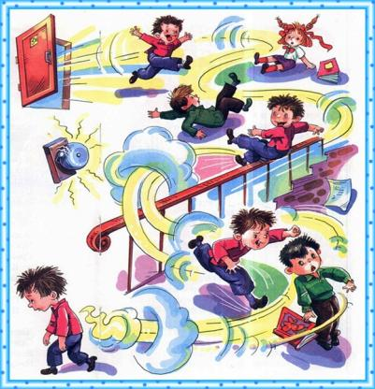
Прокатился кувырком,
На перила сел верхом.
Лихо шлепнулся с перил,
Подзатыльник получил.
С ходу дал кому-то сдачи…
Словом, сделал все, что мог!
Ну а тут – опять звонок…
Б. Заходер

Slide 16

Чтобы
не было
в школе
травм

Slide 17
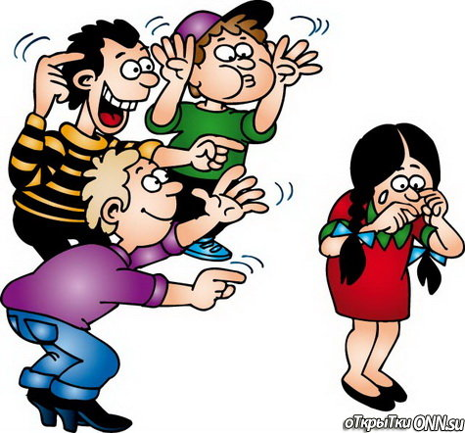
Категорически запрещается обижать младших и девочек!
Правило 1

Slide 18

Категорически
запрещается
толкать друг друга!
Все передвижения
по школе делай шагом и
    по правой стороне.
Правило 2
:

Slide 19
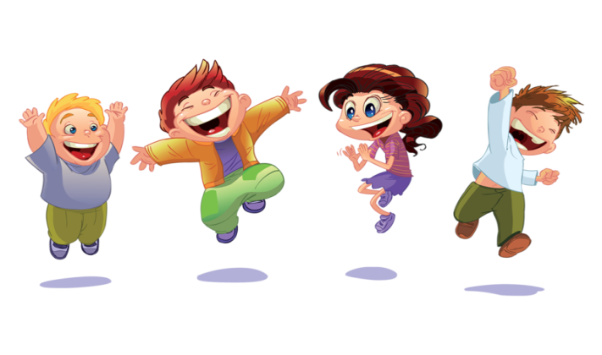
Правило 3
Категорически
запрещается
бегать и прыгать в классе и коридоре.

Slide 20


Правило 4
Запрещается бросаться
различными предметами!
Бросил книжкой в Белочку Закария,
Секунда – и окно разбито.

Slide 21
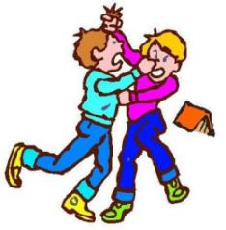

Правило 5
Категорически запрещается
применять физическую силу!
Если в школе перемена,
Значит, драка непременно!
На переменах не дерись,
Лучше делом ты займись

Slide 22

Запрещается на лестнице бегать, толкать друг друга!
Правило 6
На ступеньках не болтай и друзей не отвлекай!
Правой стороны держись, коль идёшь ты вверх иль вниз!

Slide 23


Категорически запрещается дразниться, употреблять непристойные выражения и жесты!
Правило 7

Slide 24



Запрещается ставить на подоконники портфели и другие вещи, садиться самим.
Правило 8

Slide 25
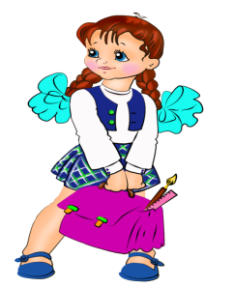
Запомни!
Самое дорогое
у человека –
это жизнь!
Берегите её!

Slide 26
Ресурсы:
medznate.ru БЕЗОПАСНОЕ ПОВЕДЕНИЕ В ШКОЛЕ.
http://clinicall.ru/medicin/detskij-travmatizm-v-shkole Школьный травматизм
http://profilaktika.tomsk.ru/topics/travm_deti.html Детский травматизм
http://900igr.net/kartinki/pedagogika/Deti-v-1-klasse/054-CHto-delajut-deti-na-peremenakh.html
http://ru.spiderpic.com/search/help-ouch
http://boombob.ru/picture.php?id=100452
http://fs.nashaucheba.ru/docs/270/index-1422862.html
https://yandex.ru/images/search?img_url=http%3A%2F%2Fimg.fb2gratis.com%2Fimages%2F52%2F51311%2F10.jpg&text
http://vceprocto.ru/?attachment_id=587
http://skazkimalisham.ru/stati-o-vospitanii-detej/pochemu-rebenok-deretsya /
http://shkoladetei.ru/1357-stikhi-dlja-detejj.-v-shkolu.html
http://www.bigstockphoto.de/ru/image-17296835/stock-vector-start-schule
http://pervoklassnik.my1.ru/load/uchimsja_igraja/uchimsja_igraja/pravila_povedenija_v_shkole/11-1-0-44
http://ru.depositphotos.com/25778287/stock-illustration-vector-cartoon-of-school-teacher.html
http://ru.depositphotos.com/11279539/stock-illustration-boy-crying.html 13
https://fotki.yandex.ru/users/lady-myatto2010/album/212883/

Slide 27
http://www.gorod-detyam.ru/doc/2013/08/09/shkola_dlya_pervoklassnika_i_dokumentyi_v_shkolu 1
http://detejj.ru/%D1%81%D0%BA%D0%B0%D1%87%D0%B0%D1%82%D1%8C
http://ru.123rf.com/%D0%A4%D0%BE%D1%82%D0%BE-%D1%81%D0%BE-%D1%81%D1%82%D0%BE%D0%BA%D0%B0/laughing_stock.html
http://www.mkostroma.ru/how.php?agfyk=?u=2261
http://www.bokgdz.ru/pamyatka-shkolniku/10741-kodeks-chesti-uchenikov
http://okartinkah.ru/prazdniki/den-znaniy-kartinki
http://900igr.net/kartinki/pedagogika/Obuchenie-detej-v-shkole/004-Podgotovka-rebenka-k-obucheniju-v-shkole.html
http://vxnu.7ba.su/ex/showfile/460894/be-be-be.html
http://rusedu.net/post/3100/28462
http://anna-du.blogspot.ru/2014/08/blog-post_13.html
http://www.chitalnya.ru/work/870386/
http://www.topdwn.ru/shkol'nyi-travmatizm-v-kartinkakh.html

